Slide 1
یادگیری شمارش دقیق و برآورد تقریبی در مدلهای شبکه عصبی عمیق
دانشجو:
استاد:
سال تحصیلی:
نام درس:

Slide 2
فصل اول: مقدمه
برای تعیین اندازه مجموعه های بزرگی از آیتم ها، شمارش تنها روش دقیق است. برای مجموعه های کوچکتر از پنج می توانیم از سابتایزینگ برای تعیین اندازه استفاده کنیم. بیشتر از محدوده سابتایزینگ می توانیم قضاوت تقریبی درباره تکثر یک مجموعه واحد از آیتم ها و اندازه نسبی دو مجموعه از آیتم ها داشته باشیم. از طریق آزمایشات فیزیولوژی عصبی و مدلسازی مفهومی می توان فهم اعداد تقریبی را درک کرد.
درک اعداد طبیعی و حساب نیاز به مفهوم تکثر دقیق و ارتباط تکثر دقیق برای برچسب های عدد-کلمه دارد. یک سیستم نشان دهنده تکثر گسسته باید مجاز باشد که این موارد را انجام دهد (۱) ایجاد تناظر یک به یک بین تکثر و اشیا، (۲) تمایز تبدیل هایی تغییرناپذیر نسبت به تکثر. مثالی از سیستم بازنمایی که این نیازها را برآورده می کند، «کد بزرگی» است.
1/27
مقدمه
فصل اول
1

Slide 3
با استفاده از این بازنمایی تکثر، یک مدل شبکه ای فعال می شود که با قانون یادگیری هبیان یک-شاتی آموزش داده شده تا قضاوت های اعداد دقیق را درباره دو مجموعه بزرگتر انجام دهد.
در حال حاضر، مدلهای شبکه عصبی عمیق که در تصاویر الگو-نقطه ای دوبعدی آموزش دیدند، مکانیسم های احتمالی زیربنایی درک اعداد تقریبی را مشخص کرده اند. برخی از تحقیقات هم از استراتژی مبتنی بر شبکه های باور عمیق(DBN) استفاده کرده اند. تحقیقات دیگر نشان داده اند که حساسیت تقریبی برای تکثر نیز می تواند در شبکه های عصبی آموزش دیده با یادگیری نظارت شده یا بعنوان نتیجه طبقه بندی تصاویر الگو-نقطه یا بعنوان محصول جانبی طبقه بندی اشیا در صحنه های طبیعی ایجاد شود. تمام مدلهای شبکه های عمیق در طراحی معماری، خط مشی یادگیری، هدف یادگیری و داده های ورودی متفاوت بودند.
2/27
مقدمه
فصل اول
1

Slide 4
فصل دوم: روش ها
ما از یک معماریHCNN نظارت شده مشابه با معماری موجود در تحقیقات نصر و همکاران استفاده کردیم که HCNN، یک معماری شبکه استاندارد پیشخور برای طبقه بندی تصاویر است. وزن های مدل از طریق الگوریتم یادگیری پس از انتشار بروزرسانی می شوند. جستجو برای تقریب های واقعی بیولوژیکی برای الگوریتم های پس انتشار و یادگیری نظارت شده جایگزین ادامه دارد.
HCNN شامل لایه های متناوب کانولوشن و عملیات پولینگ و مسئول استخراج ویژگی های بصری بود. سپس، ویژگی های استخراج شده به لایه طبقه بندی شبکه منتقل شدند که احتمالات برچسب تکثر را از طریق یک تابع فعالسازیsoftmax ایجاد کرد.
3/27
روش ها
فصل دوم
2
1

Slide 5
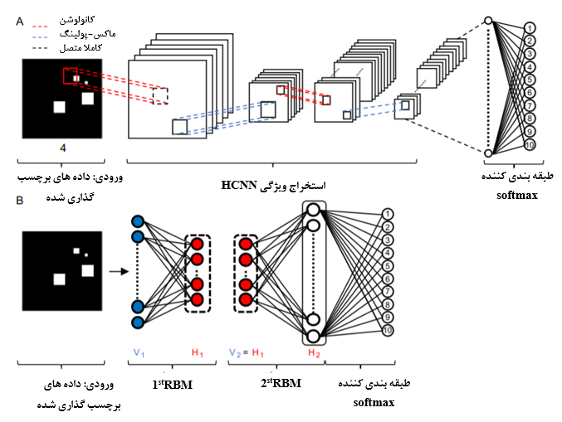
4/27
روش ها
فصل دوم
2
1

Slide 6
لطفا توجه داشته باشيد
که اين فايل تنها بخشی از محصول بوده و صرفا جهت معرفی محصول ميباشد
برای خريداری و دانلود فايل کامل مقاله به زبان فارسی
با فرمت پاورپوينت (با قابليت ويرايش(
اينجا کليک نماييد.
فروشگاه اينترنتی ايران عرضه www.iranarze.ir
5
4
3
2
1

